Slide 1


LIÊN BANG NGA
Bài 19.
VỊ TRÍ ĐỊA LÍ VÀ ĐIỀU KIỆN TỰ NHIÊN. DÂN CƯ, XÃ HỘI LIÊN BANG NGA

Slide 2


MỤC TIÊU BÀI HỌC
01
02
03
04
Phân tích được ảnh hưởng của vị trí địa lí, phạm vi lãnh thổ, đặc điểm tự nhiên và TNTN đến sự phát triển KT - XH
Phân tích được tác động của các đặc điểm dân cư, xã hội tới phát triển KT - XH
Tìm hiểu địa lí thông qua đọc bản đồ tự nhiên và dân cư của LB Nga, rút ra các nhận xét liên quan đến bài học.
Phân tích được số liệu, tư liệu, tháp tuổi về dân số để rút ra nhận định bài học

Slide 3




NỘI DUNG BÀI HỌC
I. LÃNH THỔ VÀ VỊ TRÍ ĐỊA LÍ
II. ĐIỀU KIỆN TN VÀ TÀI NGUYÊN TN
III. DÂN CƯ VÀ XÃ HỘI

Slide 4
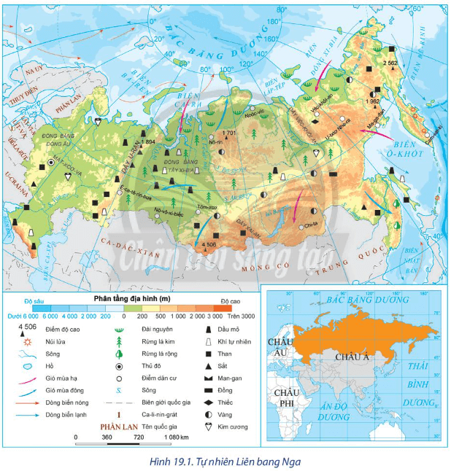


I. LÃNH THỔ VÀ VỊ TRÍ ĐỊA LÍ
HÌNH THỨC:
Cặp đôi
DỤNG CỤ:
SGK, giấy note
THỜI GIAN:
3 phút
NHIỆM VỤ
Trình bày lãnh thổ và vị trí địa lí
của LB Nga
2. Phân tích ảnh hưởng của lãnh thổ và vị trí địa lí đến sự phát triển KT – XH của LB Nga

Slide 5
I. VỊ TRÍ ĐỊA LÍ VÀ PHẠM VI LÃNH THỔ
1. Vị trí địa lí
- Nằm ở Đông Âu và Bắc Á
- Toạ độ địa lí: vĩ độ 41⁰B - 77⁰B; kinh độ 27⁰Đ - 1690T
- Giáp với các biển và Đại dương: Bắc Băng Dương, Thái Bình Dương. biển Đen, biển Ca – xpi, biển Ban - tích
- Giáp với 14 quốc gia: Trung Quốc, Mông Cổ, Ca – dắc – xtan, U – crai – na…

Slide 6
I. VỊ TRÍ ĐỊA LÍ VÀ PHẠM VI LÃNH THỔ
2. Lãnh thổ
- Diện tích lớn nhất thế giới
- Gồm đồng bằng Đông Âu, toàn bộ phần Bắc Á, tỉnh Ca – li – nin – grat nằm biệt lập ở phía Tây
- Đường biên giới, đường bờ biển dài
– Lãnh thổ trải rộng trên 11 múi giờ.

Slide 7
TIÊU CHÍ (điểm tối đa) | NHẬN XÉT | ĐIỂM
Nội dung (5đ) - Đầy đủ, chính xác, khoa học. - Đúng nội dung được phân công. - Biết tóm tắt, lọc thông tin.
Hình thức (3đ) - Bố cục hợp lí giữa kênh chữ và hình. - Mang tính thẩm mĩ, màu sắc hài hòa. - Có trang trí, có hình vẽ/tranh ảnh.
Báo cáo (2đ) - Giọng to, rõ ràng, tự tin, kết nối kênh chữ và kênh hình, biết triển khai ý. - Tương tác: bằng cách hỏi các nhóm khác hoặc trả lời câu hỏi của các nhóm và giáo viên (nếu có)
TỔNG ĐIỂM

Slide 8
CHÚNG TA HỢP TÁC….
Ảnh hưởng của vị trí địa lí và phạm vi lãnh thổ đến sự phát triển KT – XH của LB Nga?
TÍCH CỰC
TIÊU CỰC
- Khí hậu lạnh giá.
- Giao lưu thuận lợi với nhiều nước.
- Bảo vệ chủ quyền lãnh thổ.
- Thiên nhiên đa dạng, giàu tài nguyên.
- Đặt ra vấn đề phát triển KT – XH giữa các vùng, các khu vực.
- Phát triển tổng hợp kinh tế biển.

Slide 9
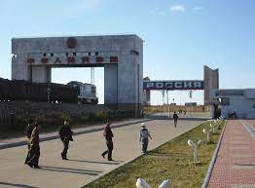
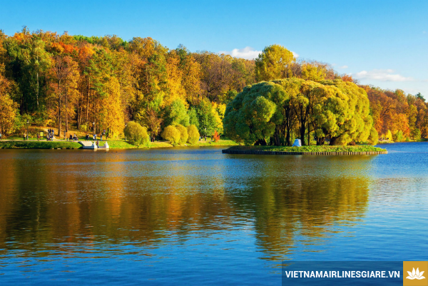
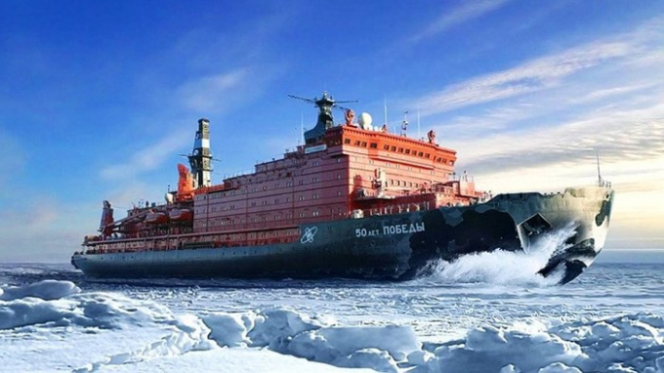
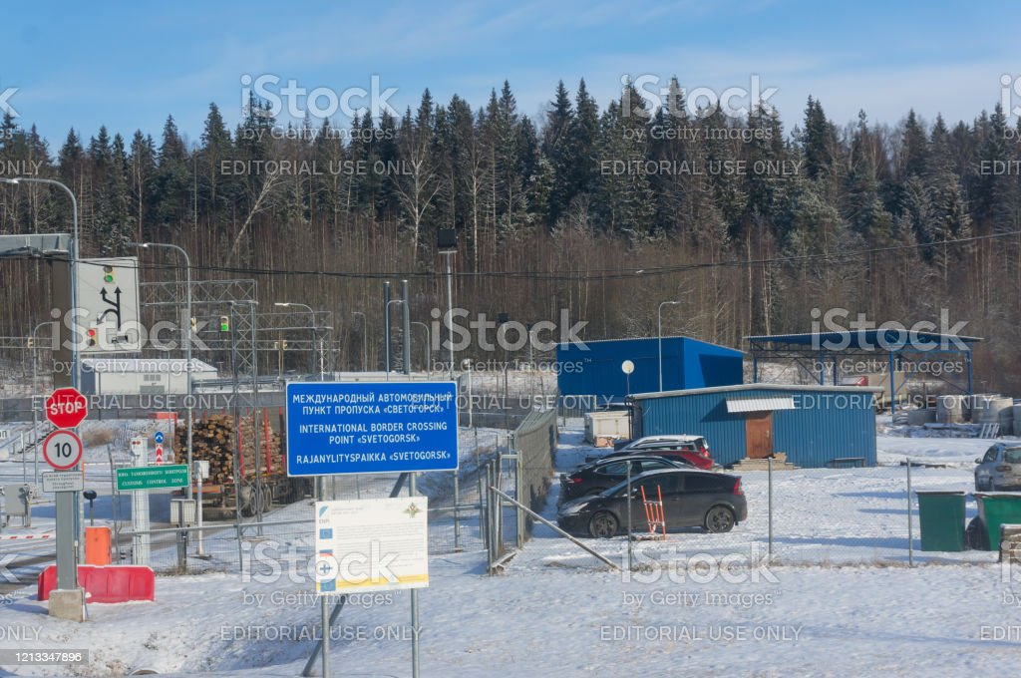
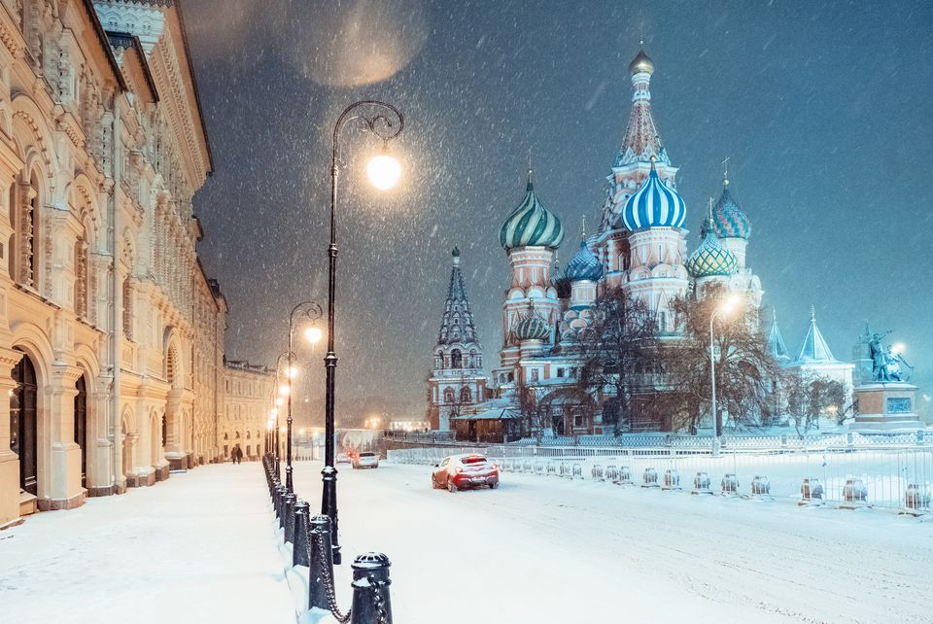
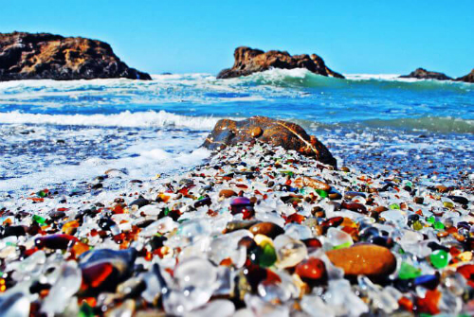
GIAO LƯU VỚI NHIỀU NƯỚC
THIÊN NHIÊN ĐA DẠNG
PHÁT TRIỂN KINH TẾ BIỂN
Cửa khẩu giữa Nga và Trung Quốc
Mùa thu của Nga
Dịch vụ hàng hải
Cửa Khẩu Quốc Tế Svetogorsk
biên giới Nga - Phần Lan
Mùa đông của Nga
Bãi biển thuỷ tinh của Nga

Slide 10
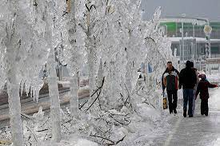

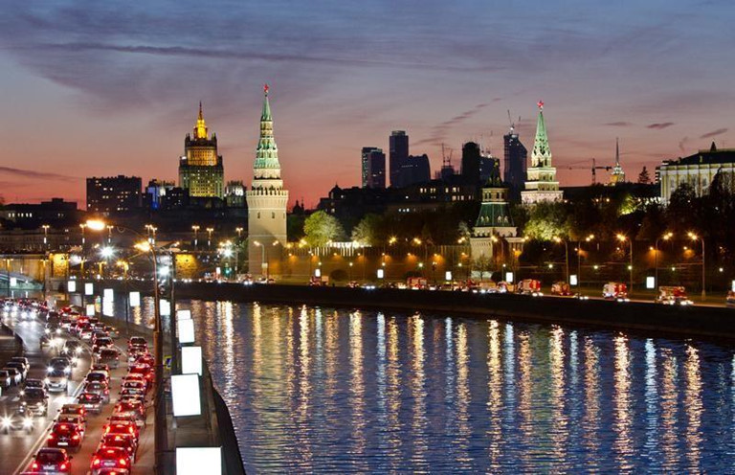
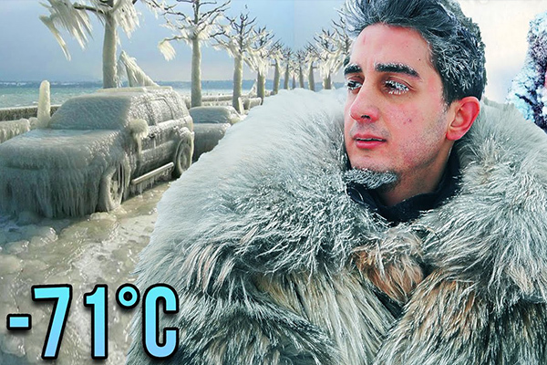
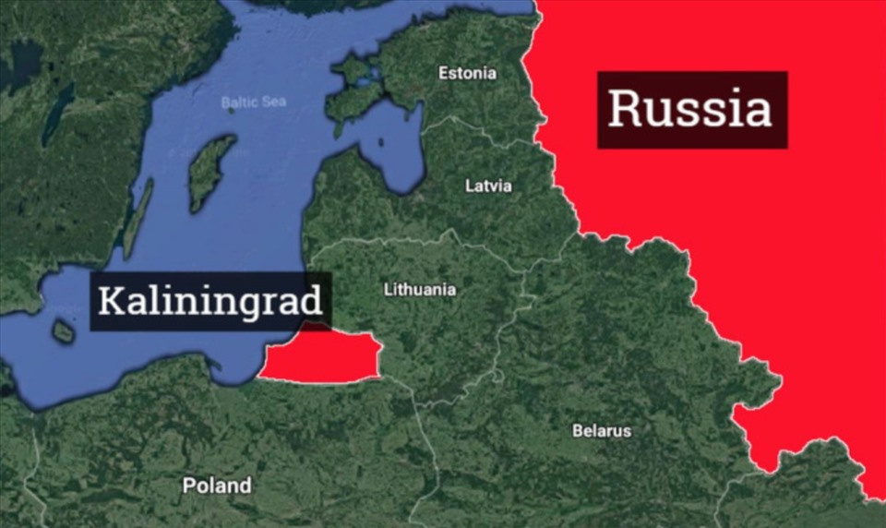
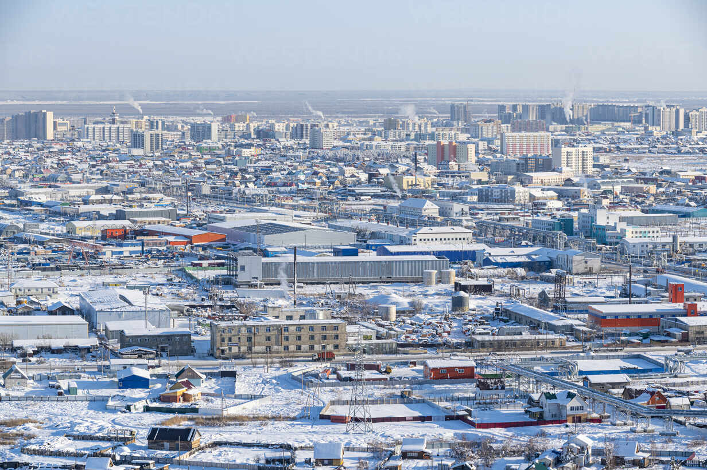
KHÍ HẬU LẠNH GIÁ
BẢO VỆ LÃNH THỔ
CHÊNH LỆCH PHÁT TRIỂN
Mùa đông lạnh giá
Máy bay do thám nước ngoài
TP. Matxcova ở phía Tây
Có nơi nhiệt độ dưới 70⁰C
Kalinigrad là điểm nóng giữa Nga và EU
TP lạnh nhất ở phía Đông

Slide 11
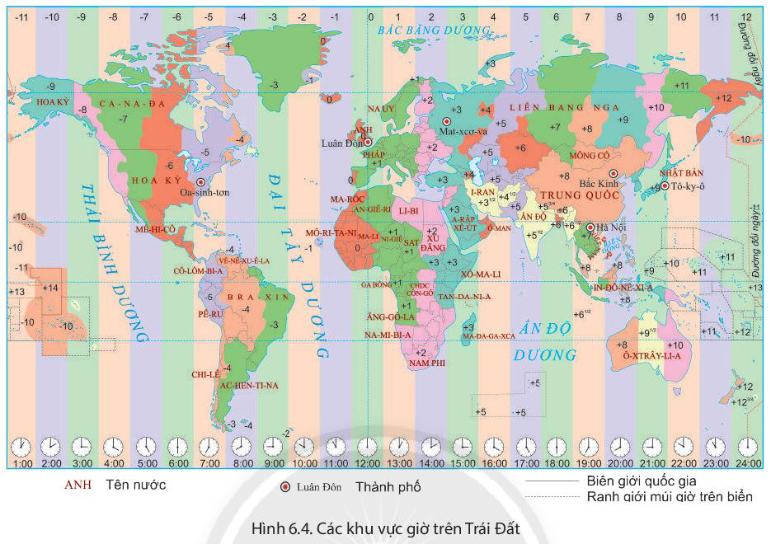
EM CÓ BIẾT???
+11
+12
Lãnh thổ LB Nga trải rộng trên 11 múi giờ. Để thuận lợi cho các hoạt động kinh tế, sinh hoạt và quản lí, Từ ngày 28 tháng 3 năm 2010 LB Nga lựa chọn 9 múi giờ làm giờ quốc gia.

Slide 12
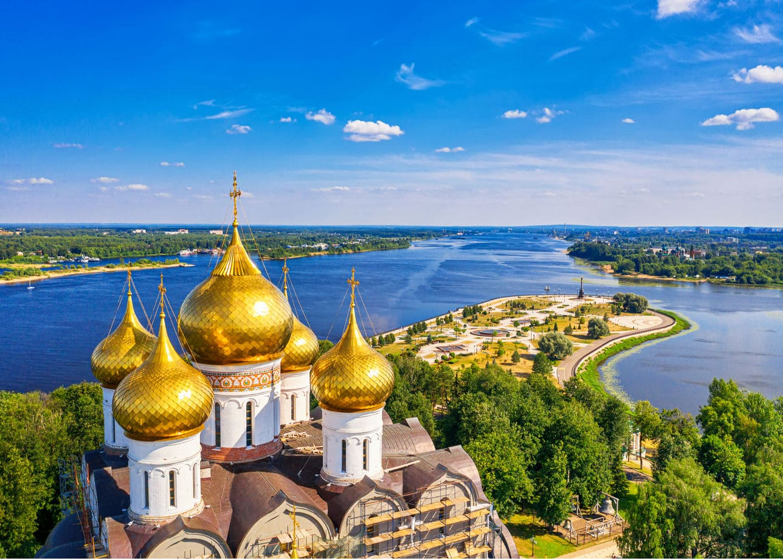
II
ĐIỀU KIỆN TỰ NHIÊN VÀ TÀI NGUYÊN THIÊN NHIÊN

Slide 13




II. ĐIỀU KIỆN TỰ NHIÊN VÀ TÀI NGUYÊN THIÊN NHIÊN
Hoạt động:
4 nhóm
CHUYỂN GIAO NHIỆM VỤ - VỀ NHÀ
Phương tiện:
Giấy Roki, bút màu
YÊU CẦU: Nghiên cứu nội dung mục II tr103,104 SGK và H 19.1.
NHIỆM VỤ: Thiết kế sản phẩm trình bày về điều kiện tự nhiên và tài nguyên thiên nhiên LB Nga, đánh giá ảnh hưởng đối với sự phát triển kinh tế.
- Nhóm 1: Địa hình, đất. - Nhóm 2: Khí hậu
- Nhóm 3: Sông, hồ - Nhóm 4: Biển
- Nhóm 5: Sinh vật - Nhóm 6: Khoáng sản
SẢN PHẨM: poster, inforgraphic, sơ đồ tư duy...
Thời gian:
Chuẩn bị ở nhà
TRÌNH BÀY:
Bốc thăm thuyết trình

Slide 14
THAM QUAN PHÒNG TRANH
Nhóm chuyên gia
NHÓM
CHUYÊN GIA 1
NHÓM
CHUYÊN GIA 4
Thành viên nhóm chuyên gia đánh số thứ tự từ 1 đến 6.
NHÓM
CHUYÊN GIA 2
NHÓM
CHUYÊN GIA 5
1
2
3
NHÓM
CHUYÊN GIA 3
NHÓM
CHUYÊN GIA 6
4
5
6

Slide 15
THAM QUAN PHÒNG TRANH
Nhóm mảnh ghép
Tổng kết chuyến tham quan
Thành viên nhóm chuyên gia có cùng một SỐ di chuyển về một nhóm
Thành viên các nhóm chuyên gia trở về nhóm chuyên gia ban đầu
NHÓM
SỐ 1
NHÓM
SỐ 6
NHÓM
CHUYÊN GIA 1
NHÓM
CHUYÊN GIA 4
2 phút/
1 trạm tranh
NHÓM
CHUYÊN GIA 2
NHÓM
CHUYÊN GIA 5
NHÓM
SỐ 2
NHÓM
SỐ 5
NHÓM
CHUYÊN GIA 3
NHÓM
CHUYÊN GIA 6
NHÓM
SỐ 3
NHÓM
SỐ 3
Hoàn thành phiếu học tập
Chấm điểm sản phẩm

Slide 16
TỔNG KẾT THAM QUAN PHÒNG TRANH
Nhân tố | Đặc điểm | Ảnh hưởng
1. Địa hình, đất
2. Khí hậu
3. Sông, hồ
4. Biển
5. Sinh vật
6. Khoáng sản

Slide 17

1.Địa hình:
Đa dạng, cao ở phía đông, thấp về phía tây
+ Phía Tây:
Chủ yếu là đồng bằng và đồi núi thấp:
/ Đồng bằng Đông Âu: rộng, vùng đất cao xen đồi thoải xen vùng đất thấp thung lũng rông, đất đai màu mỡ.
=> Thuận lợi cho nông nghiệp và cư trú.

Slide 18

/Đồng bằng Tây Xi-bia:
Thấp, rộng và bằng phẳng.
Phía bắc chủ yếu là đầm lầy;
Phía nam cao hơn, đất đen ôn đới.
Thuận lợi cho trồng trọt.

Slide 19
/Dãy U-ran:
Dãy núi già, độ cao không quá 1000m, là ranh giới tự nhiên giữa châu Á và châu Âu.
Phát triển lâm nghiệp, giàu tài nguyên khoáng sản.

Slide 20
+ Phía Đông:
Chủ yếu chủ yếu là núi, cao nguyên và các đồng bằng nhỏ.
Đất đai: đất đài nguyên, đất pốt dôn, đất nâu xám, đất đen.
=> Không thuận lợi cho phát triển nông nghiệp nhưng có tài nguyên thiên nhiên phong phú và trữ lượng rừng, khoáng sản, thuỷ điện lớn.

Slide 21
*Khó khăn:
Gần 40% diện tích lãnh thổ thường xuyên nằm dưới lớp băng tuyết không thuận lợi cho canh tác.

Slide 22
2. Khí hậu
Chủ yếu nằm trong đới khí hậu ôn đới và có sự phân hoá:
- Phần lớn lãnh thổ khí hậu ôn đới lụa địa.
- Vùng ven Bắc Băng Dương khí hậu cận cực lạnh giá quanh năm.
- Ven TBD khí hậu ôn đới gió mùa.
Phía nam khí hậu cận nhiệt.
=> Phát triển cơ cấu cây trồng, vật nuôi đa dạng..
Khó khăn: Nhiều vùng rộng lớn có khí hậu giá lạnh, khắc nghiệt, không thuận lợi cho hoạt động kinh tế và sinh sống.

Slide 23
3. Sông, hồ

Slide 24
3. Sông, hồ
Mạng lưới sông khá phát triển, có nhiều hệ thống sông lớn(….), tập trung chủ yếu phía đông dãy U-ran. Sông chảy theo hướng nam – bắc.
+ Nhiều hồ lớn, hồ Bai-can – hồ nước ngọt sâu nhất TG (1700m)
=> Sông có giá trị về giao thông đường thủy, thủy điện, thuỷ sản, cung cấp nước cho sinh hoạt và sản xuất,
- Mùa đông nhiều sông bị đóng băng nên giao thông đường sông bị hạn chế.
- Các hồ có giá trị về thuỷ sản, du lịch và bảo vệ tự nhiên

Slide 25

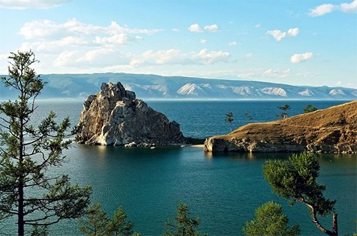
KHÁM PHÁ NƯỚC NGA XINH ĐẸP…
Hồ BAI - CAN : HỒ NƯỚC NGỌT
SÂU NHẤT THẾ GIỚI
Hồ Bai – can là hồ lâu đời nhất thế giới, có độ sâu lớn nhất thế giới với và có lượng ngọt lớn nhất thế giới.
Nguồn:https://vi.wikipedia.org/wiki/H%E1%BB%93_Baikal
Bai – can là nhà của hàng ngàn loài động thực vật, có nhiều loài không thể tìm thấy ở nơi nào khác trên thế giới.
Vị trí: phía nam Siberi, giữa tỉnh Irkutsk ở phía tây bắc và Cộng hòa Buryatia ở phía đông nam.
Năm 1996 hồ Bai - can đã được UNESCO công nhận là Di sản thế giới.

Slide 26
4. Sinh vật
+ Đứng đầu thế giới về diện tích rừng (chiếm khoảng 20% diện tích TG năm 2020), chủ yếu là rừng lá kim (60% diện tích cả nước);
+ Nhiều loài động vật, thú có lông quý.
+ Có vùng thảo nguyên lớn, thuận lợi chăn nuôi
=> Nguồn tài nguyên quan trọng cho nhiều ngành kinh tế và điều hoà khí hậu

Slide 27
5. Khoáng sản

Slide 28
5. Khoáng sản
Tài nguyên khoáng sản giàu có, đặc biệt là dầu mỏ, khí tự nhiên, sắt, vàng, than đá….Nhiều loại trữ lượng hàng đầu TG.
=> Phát triển công nghiệp và thúc đẩy ngoại thương, đem lại nguồn thu ngoại tệ lớn cho đất nước.
- Tuy nhiên, nhiều loại khoáng sản nằm ở những nơi điều kiện khắc nghiệt, khó khai thác.

Slide 29
6. Biển

Slide 30
6. Biển
+ Đường bờ biển dài, vùng biển rộng thuộc Thái Bình Dương, Bắc Băng Dương, Đại Tây Dương và các biển khác.
+ Vùng biển có sinh vật phong phú, dầu mỏ, khí tự nhiên, tài nguyên du lịch, cảng biển…
=>
- Thuận lợi phát triển nhiều ngành kinh tế biển.
- Tuy nhiên, nhiều vùng biển bị đóng băng kéo dài.

Slide 31
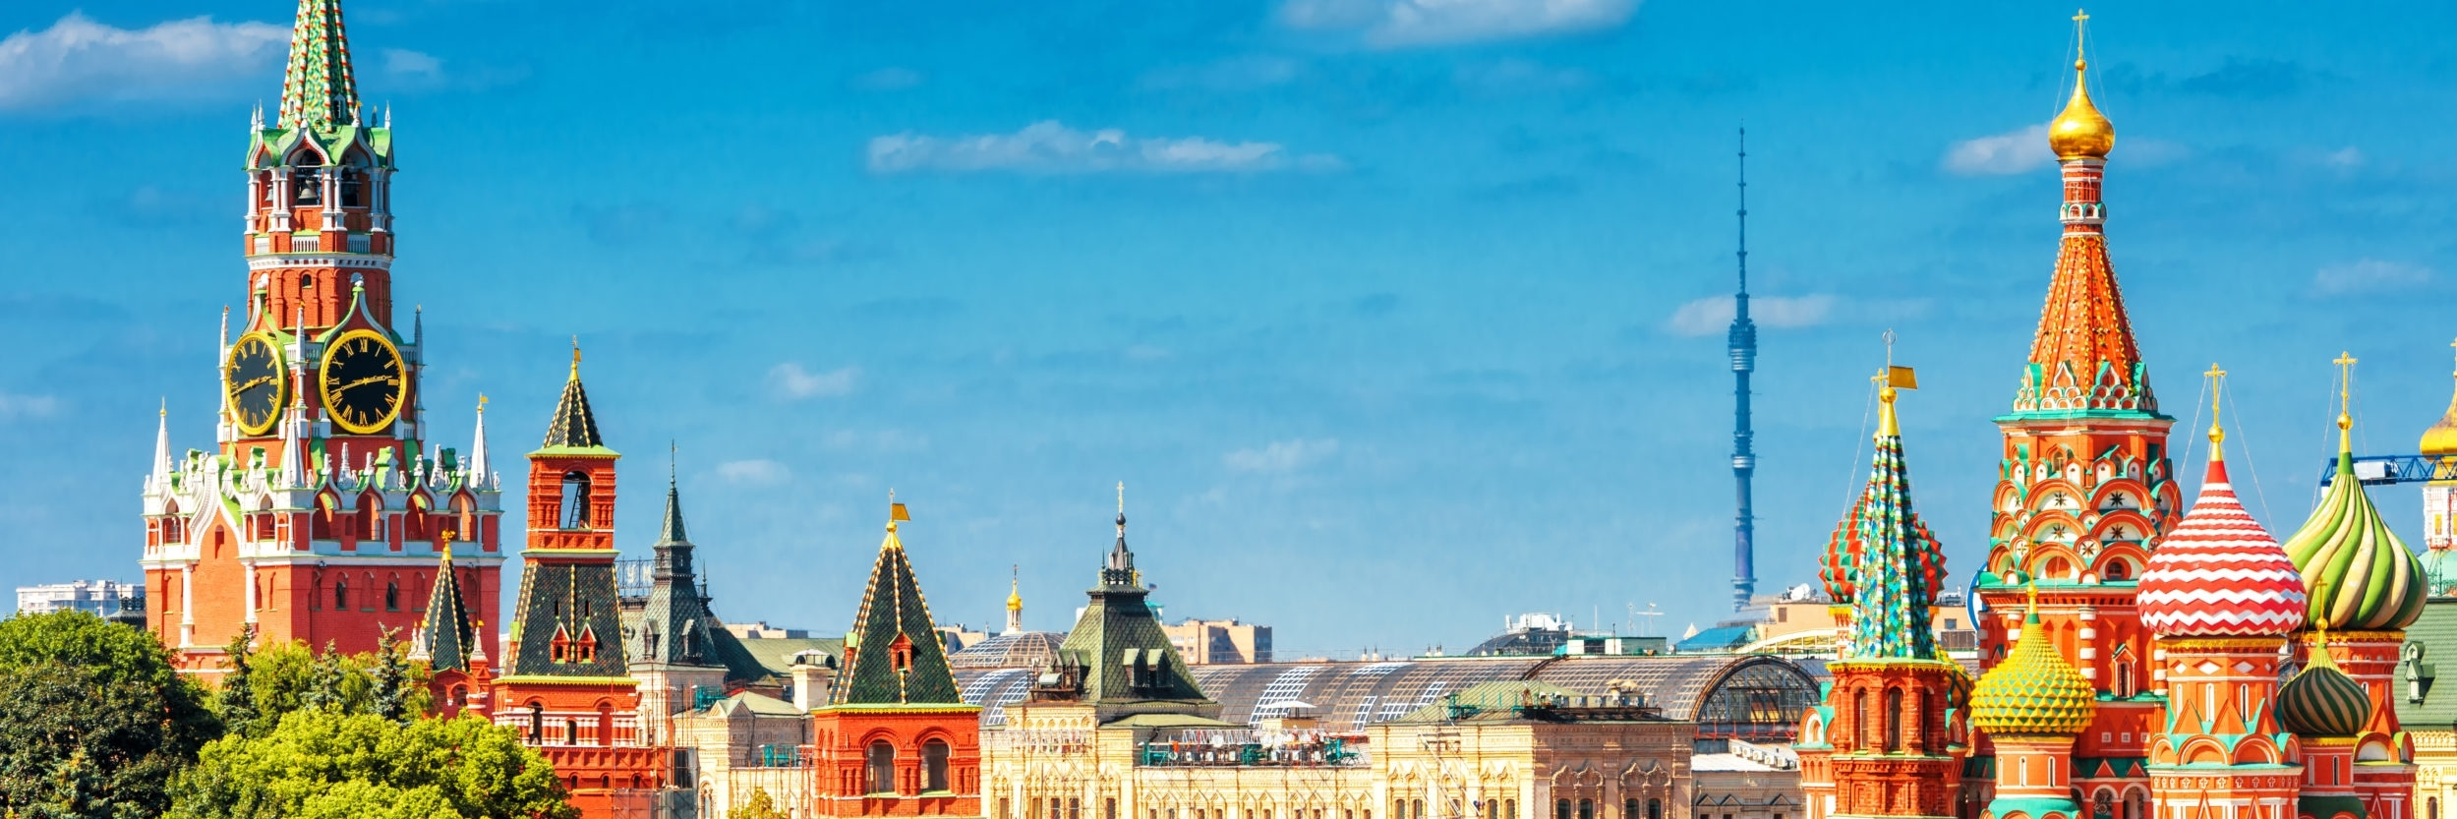
III
DÂN CƯ VÀ XÃ HỘI

Slide 32


III. DÂN CƯ VÀ XÃ HỘI
1. DÂN CƯ
CHUYỂN GIAO NHIỆM VỤ
YÊU CẦU: Nghiên cứu nội dung mục III.1 SGK trang 91
GAME
GIẢI
MẬT THƯ
NHIỆM VỤ: Giải các mật thư về ĐẶC ĐIỂM DÂN CƯ của Liên Bang Nga
LUẬT CHƠI:
Mỗi nhóm lần lượt nhận được các MẬT THƯ từ giáo viên.
Các nhóm giải xong MẬT THƯ thứ nhất, đưa kết quả lên cho GV chấm và nhận MẬT THƯ tiếp theo. Nhóm nào hoàn thành trước và đúng… điểm cao nhất.
Phương tiện:
SGK, mật thư
Số mật thư:
3 mật thư
Hoạt động:
6 nhóm
Thời gian:
10 phút

Slide 33
MẬT THƯ SỐ 1
R
Ấ
T
T
H
Ấ
P
D
Ư
Ớ
I
1
5
T
U
Ổ
I
D
Â
N
Đ
Ô
N
G
G
I
Ả
M
T
Ỉ
L
Ệ
G
I
A
T
Ă
N
G
D
Â
N
S
Ố
Hàng ngang số 1 (7 ô chữ): Đây là mức tăng tỉ lệ gia tăng dân số tự nhiên của Liên bang Nga.
Hàng ngang số 4 (4 ô chữ): Số dân của LB Nga giai đoạn 1995 – 2020 theo xu hướng nào.
Hàng ngang số 2 (10 ô chữ): Trong cơ cấu dân số LB Nga, tỉ lệ nhóm tuổi nào có xu hướng giảm?
Hàng ngang số 5 (16 ô chữ): Năm 2020, -0.2% là giá trị của chỉ số dân số nào?
Hàng ngang số 3 (7 ô chữ): Năm 2020, LB Nga có số dân so với thế giới.

Slide 34
MẬT THƯ SỐ 1
R
Ấ
T
T
H
Ấ
P
D
Ư
Ớ
I
1
5
T
U
Ổ
I
D
Â
N
Đ
Ô
N
G
G
I
Ả
M
T
Ỉ
L
Ệ
G
I
A
T
Ă
N
G
D
Â
N
S
Ố
Hàng ngang số 1 (7 ô chữ): Đây là mức tăng tỉ lệ gia tăng dân số tự nhiên của Liên bang Nga. (Rất thấp)
Hàng ngang số 4 (4 ô chữ): Số dân của LB Nga giai đoạn 1995 – 2020 theo xu hướng nào. (Giảm)
Hàng ngang số 2 (10 ô chữ): Trong cơ cấu dân số LB Nga, tỉ lệ nhóm tuổi nào có xu hướng giảm? (Dưới 15 tuổi)
Hàng ngang số 5 (16 ô chữ): Năm 2020, -0.2% là giá trị của chỉ số dân số nào? (Tỉ lệ gia tăng dân số)
Hàng ngang số 3 (7 ô chữ): Năm 2020, LB Nga có số dân so với thế giới. (Dân đông)
MẬT THƯ: CƠ CẤU DÂN SỐ GIÀ

Slide 35
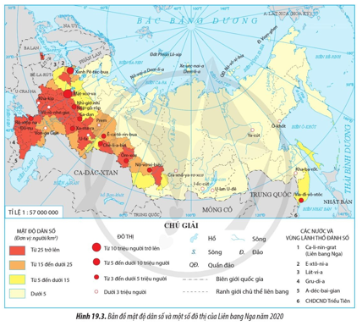
MẬT THƯ SỐ 2
Câu 1: Năm 2020, mật độ dân số của LB Nga là bao nhiêu? (biết Diện tích: 17.075.400 km2; Dân số: 145.900.000 người)
Đáp án: 8.5 người/km²
Câu 2: So sánh đặc điểm phân bố dân cư giữa các khu vực trong lãnh thổ LB Nga.
Đáp án: - Dân cư tập trung cao nhất ở ĐB Đông ÂU
- Dân cư thưa thớt ở vùng phía Bắc và Đông (Xi – bia, Viễn Đông)
Câu 3: Năm 2020 tỉ lệ dân thành thị của LB Nga là bao nhiêu? (biết Tổng số dân: 145.900.000 người; Số dân thành thị: 108.591.830 người) .
Đáp án: 74,4%
MẬT THƯ: PHÂN BỐ DÂN CƯ KHÔNG ĐỀU
Câu 4: Dân tộc Nga chiếm bao nhiêu % tổng số dân?
Đáp án: Trên 80% (80,9%)

Slide 36
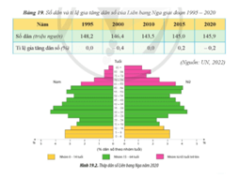

MẬT THƯ SỐ 3
MẬT THƯ: TÁC ĐỘNG CỦA ĐẶC ĐIỂM DÂN CƯ
- Dân số tăng chậm và cơ cấu dân số già đã gây khó khăn:
Về nguồn lao động và làm tăng chi phí phúc lợi xã hội, gây áp lực cho nền kinh tế.
- Dân cư phân bố không đồng đều gây trở ngại cho việc:
sử dụng lao động và khai thác lãnh thổ; nhiều vùng giàu tài nguyên nhưng thiếu lao động tại chỗ để khai thác.
- Có nhiều dân tộc, mỗi dân tộc có truyền thống văn hóa, sản xuất khác nhau:
tạo ra sự đa dạng văn hóa, truyền thống dân tộc; đồng thời là nguồn lực quan trọng để phát triển kinh tế - xã hội.

Slide 37
III. DÂN CƯ VÀ XÃ HỘI
1. DÂN CƯ
ĐẶC ĐIỂM
ẢNH HƯỞNG
- Số dân đông thứ 9 thế giới (2020), tỉ lệ gia tăng dân số rất thấp (do tỉ lệ sinh giảm mạnh và một phần người Nga di cư ra nước ngoài)
- Dân số tăng chậm và cơ cấu dân số già đã gây khó khăn: về nguồn lao động và làm tăng chi phí phúc lợi xã hội, gây áp lực cho nền kinh tế.
- Cơ cấu dân số già: Tỉ lệ dân số ở nhóm từ 65 tuổi trở lên tăng, tuổi thọ trung bình là 73 tuổi (2020), tỉ lệ dân số ở nhóm dưới 15 tuổi giảm.
- Dân cư phân bố không đồng đều gây trở ngại cho việc: sử dụng lao động và khai thác lãnh thổ; nhiều vùng giàu tài nguyên nhưng thiếu lao động tại chỗ để khai thác.
- Mật độ dân số trung bình thấp, chỉ khoảng 9 người/km², phân bố không đều, tập trung ở vùng đồng bằng Đông Âu, các vùng phía bắc và phía đông rất thưa thớt.
- Tỉ lệ dân thành thị khoảng 74,8%, các đô thị chủ yếu thuộc loại nhỏ và trung bình.
- Có nhiều dân tộc, mỗi dân tộc có truyền thống văn hóa, sản xuất khác nhau: tạo ra sự đa dạng văn hóa, truyền thống dân tộc; đồng thời là nguồn lực quan trọng để phát triển kinh tế - xã hội.
- Có nhiều dân tộc (hơn 100 dân tộc) trong đó dân tộc Nga chiếm 80 %.

Slide 38
III. DÂN CƯ VÀ XÃ HỘI
Hoạt động: Cặp đôi
2. XÃ HỘI
GAME
THỬ TÀI GHI NHỚ
Phương tiện:
SGK, Clip
CHUYỂN GIAO NHIỆM VỤ
YÊU CẦU: Gấp hết SGK
NHIỆM VỤ: Ghi nhớ thông tin
LUẬT CHƠI:
HS xem đoạn Video về các đặc điểm xã hội nổi bật của LB Nga và ghi nhớ theo thứ tự thông tin xuất hiện.
Cặp đôi chiến thắng ghi nhớ nhiều thông tin và đúng nhất
Thời gian: 1 phút

Slide 39
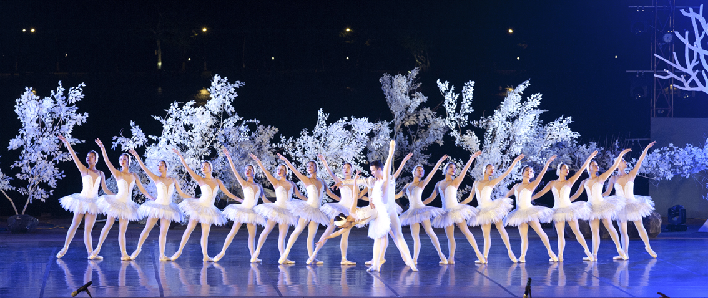
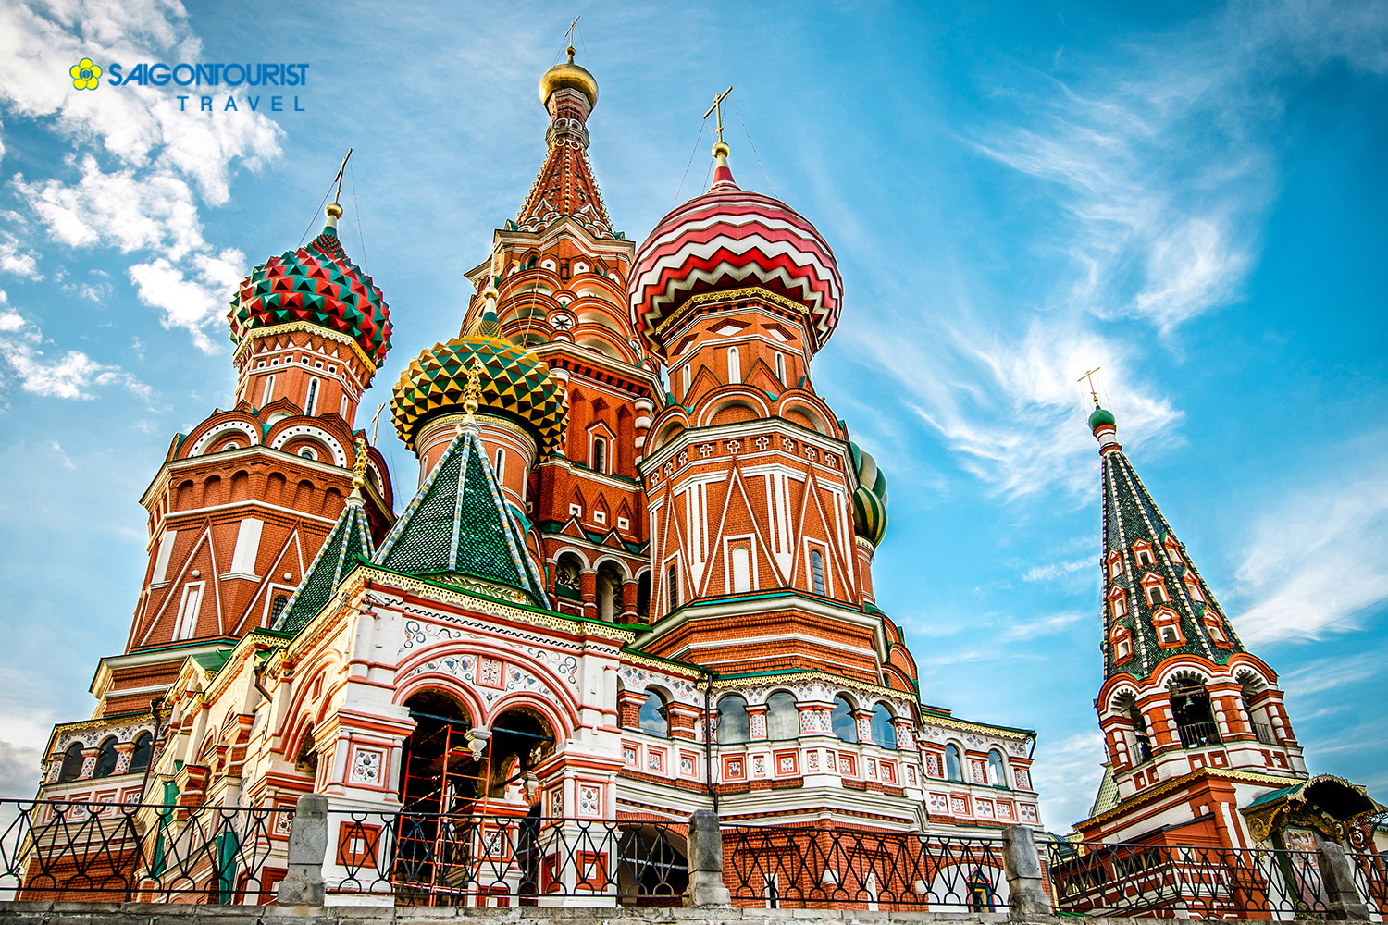
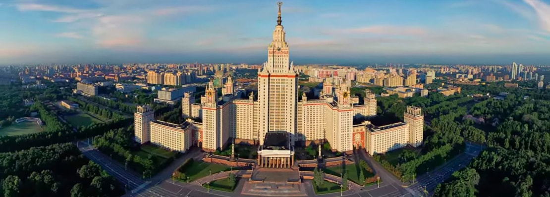
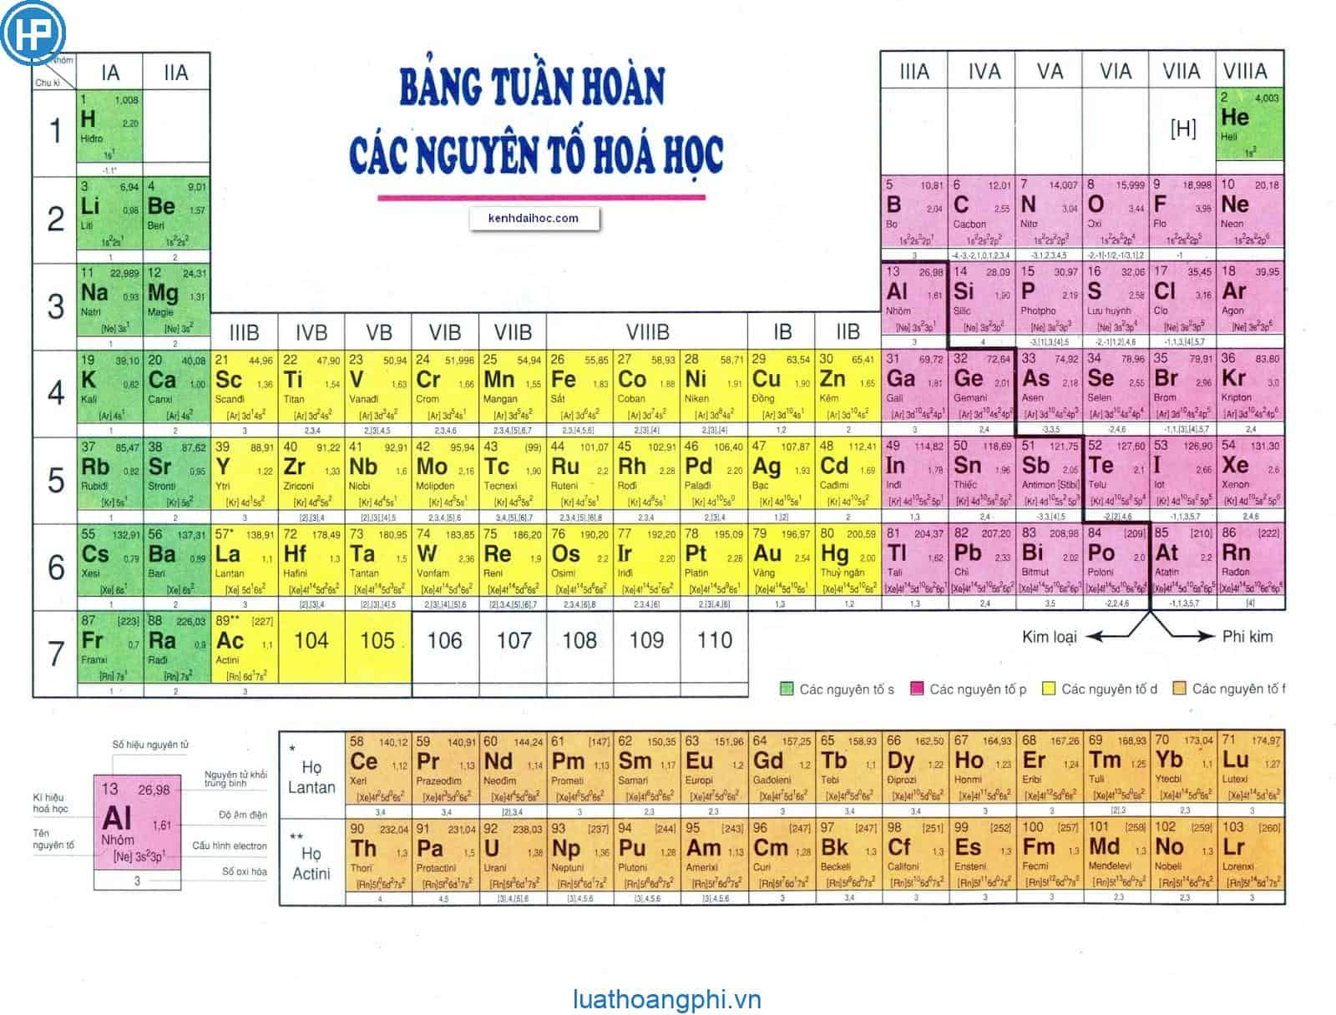
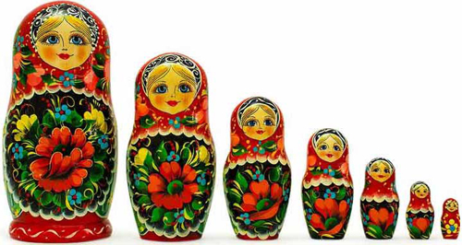
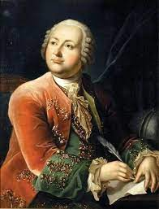
GAME
THỬ TÀI GHI NHỚ
Búp bê Matryoshka của Nga
Nhà bác học M.V. Lô – mô - nô – xốp
(trong lĩnh vực vật lí, hoá học, khoáng vât học)
Múa Ballet – Hồ Thiên Nga
Trường đại học quốc gia Moskva Lomonoxov
Nhà thờ Thánh Basil - biểu tượng tôn giáo và kiến trúc ở Moscow
Bảng tuần hoàn hoá học

Slide 40
Nhà bác học
M.V. Lô – mô - nô – xốp
Búp bê Matryoshka của Nga
Nhà thờ Thánh Basil - biểu tượng tôn giáo và kiến trúc ở Moscow
Múa Ballet – Hồ Thiên Nga
Trường đại học quốc gia Moskva Lomonoxov
Bảng tuần hoàn hoá học

Slide 41
III. DÂN CƯ VÀ XÃ HỘI
2. XÃ HỘI
ĐẶC ĐIỂM
ẢNH HƯỞNG
- Nền văn hoá đa dạng và độc đáo, thể hiện trong kiến trúc, hội họa, thơ ca, âm nhạc…nhiều di sản thế giới
- Dân số có trình độ học vấn cao, tiếp thu nhanh các thiết bị, công nghệ khoa học.
- Bản sắc dân tộc đa dạng và dộc đáo đóng góp và phát triển kinh tế đất nước, đặc biệt đối với ngành du lịch.
- Giáo dục rất phát triển, tỉ lệ người biết chữ đạt trên 99%, nguồn lao động có trình độ, khoa học – kĩ thuật cao, giá nhân công rẻ so với nhiều nước ở Châu Âu.
- Giáo dục đào tạo được chú trọng phát triển đã cung cấp nguồn nhân lực có trình độ cao cho nền kinh tế.
- Chỉ số HDI luôn ở mức rất cao, đạt 0,830 và GNI/ người là 10740 USD - năm 2020.

Slide 42

CHUYÊN GIA DÂN SỐ……….
Tại sao tài nguyên của miền Đông khá dồi dào nhưng hiện nay nền kinh tế của vùng này còn chậm phát triển hơn các vùng khác?
Địa hình đồi núi, giao thông vận tải khó khăn
Khí hậu lạnh giá.
Thiếu lao động, cơ sở hạ tầng

Slide 43
CHUYÊN GIA DÂN SỐ……….
NẾU LÀ MỘT NHÀ HOẠCH ĐỊNH CHÍNH SÁCH, EM CÓ BIỆT PHÁP NÀO GIÚP LB NGA CẢI THIỆN TÌNH TRẠNG SUY GIẢM DÂN SỐ?
Giảm tỉ suất tử
Tăng tỉ suất sinh.
Áp dụng chính sách nhập cư có hiệu quả.

Slide 44
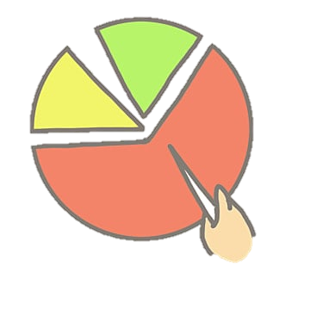


LUYỆN TẬP

Slide 45


Câu 1. Loại rừng chiếm diện tích chủ yếu ở
Liên bang Nga là
A. rừng tai-ga.
B. rừng lá cứng.
C. rừng lá rộng.
D. thường xanh.

Slide 46
Câu 2. Phần lớn các sông của Liên bang Nga chảy theo hướng nào sau đây?
A. Bắc - Nam.
B. Tây - Đông.
C. Đông - Tây.
D. Nam - Bắc.

Slide 47
Câu 3. Liên bang Nga giáp với các đại dương nào sau đây?
A. Bắc Băng Dương, Đại Tây Dương.
B. Thái Bình Dương, Bắc Băng Dương.
C. Đại Tây Dương, Ấn Độ Dương.
D. Ấn Độ Dương, Thái Bình Dương.

Slide 48
Câu 4. Nguồn cung cấp nước chủ yếu cho sông ở Liên bang Nga là
A. mưa.
B. nước ngầm.
C. băng tuyết tan.
D. nước từ hồ.

Slide 49
Câu 5. Đặc điểm nào sau đây đúng với phần phía Tây của Liên bang Nga?
A. Phần lớn là núi và cao nguyên.
B. Có nguồn khoáng sản và hải sản lớn.
C. Có nguồn trữ năng thủy điện lớn.
D. Có đồng bằng Đông Âu tương đối cao.

Slide 50
Câu 6. Đặc điểm tự nhiên của phần phía Đông Liên bang Nga là
A. phần lớn núi và cao nguyên.
B. nhiều đồng bằng và vùng trũng.
C. có dãy U-ran giàu khoáng sản.
D. có nhiều đồi thấp và đầm lầy.

Slide 51
Câu 7. Sự phân bố dân cư không đều theo lãnh thổ của Liên bang Nga đã gây khó khăn cho việc
A. sử dụng hợp lí lao động và bảo vệ các tài nguyên.
B. bảo vệ tài nguyên thiên nhiên và phát triển đời sống.
C. sử dụng hợp lí lao động và tài nguyên thiên nhiên.
D. phát triển đời sống và bảo vệ môi trường tự nhiên

Slide 52
Câu 8. Sông nào sau đây được xem là ranh giới tự nhiên của phần phía Đông và phần phía Tây Liên bang Nga?
A. Von-ga.
B. I-ê-nit-xây.
C. Ô-bi.
D. Lê-na.

Slide 53
Câu 9. Vùng phía Bắc Liên bang Nga có dân cư thưa thớt do nguyên nhân chủ yếu nào sau đây?
A. Đất đai kém màu mỡ.
B. Địa hình núi cao.
C. Giao thông hạn chế.
D. Khí hậu lạnh giá.

Slide 54
Câu 10. Phát biểu nào sau đây đúng với tình hình dân cư của Liên bang Nga?
A. Tỉ suất gia tăng tự nhiên thấp, có năm còn âm.
B. Liên bang Nga có hơn 100 dân tộc, trong đó chủ yếu là người Tac-ta.
C. Sự nhập cư của nhiều người nước ngoài làm dân số tăng nhanh chóng.
D. Dân cư chủ yếu sống ở ven Thái Bình Dương, nhất là vùng phía Nam.

Slide 55
VẬN DỤNG
Sưu tầm và trình bày về các thành tựu trong lĩnh vực giáo dục, văn hóa và khoa học kĩ thuật của Liên bang Nga.

Slide 56


Slide 57
TÊN NHÓM:…………………..
MẬT THƯ SỐ 1
Yêu cầu: Nghiên cứu nội dung SGK mục III.1 tr91, hãy giải MẬT THƯ SỐ 1:
Hàng ngang số 1 (7 ô chử): Đây là mức tăng tỉ lệ gia tăng dân số tự nhiên của Liên bang Nga.
Hàng ngang số 4 (4 ô chử): Số dân của LB Nga giai đoạn 1995 – 2020 theo xu hướng nào.
Hàng ngang số 2 (10 ô chử): Trong cơ cấu dân số LB Nga, tỉ lệ nhóm tuổi nào có xu hướng giảm?
Hàng ngang số 5 (16 ô chử): Năm 2020, -0.2% là giá trị của chỉ số dân số nào?
Hàng ngang số 3 (7 ô chử): Năm 2020, LB Nga có số dân so với thế giới.
MẬT THƯ: ………………………………………………..

Slide 58
TÊN NHÓM:…………………..
MẬT THƯ SỐ 2
Yêu cầu: Nghiên cứu nội dung SGK mục III.1 tr91, áp dụng các công thức tính toán, hãy giải MẬT THƯ SỐ 2:
Câu 1: Năm 2020, mật độ dân số của LB Nga là bao nhiêu? (biết Diện tích: 17.075.400 km2; Dân số: 145.900.000 người)
Câu 2: So sánh đặc điểm phân bố dân cư giữa các khu vực trong lãnh thổ LB Nga.
Câu 3: Năm 2020 tỉ lệ dân thành thị của LB Nga là bao nhiêu? (biết Tổng số dân: 145.900.000 người; Số dân thành thị: 108.591.830 người) .
Câu 4: Dân tộc Nga chiếm bao nhiêu % tổng số dân?
MẬT THƯ: ………………………………………………..

Slide 59
TÊN NHÓM:…………………..
MẬT THƯ SỐ 3
Yêu cầu: Nghiên cứu nội dung SGK mục III.1 tr91 hãy hoàn thành phiếu học tập:
- Dân số tăng chậm và cơ cấu dân số già đã gây khó khăn: ………………
……………………………………………………………………………………………………………………………………………………………………………………………………………………………………………………………….
- Dân cư phân bố không đồng đều gây trở ngại cho việc: ……………………
……………………………………………………………………………………………………………………………….
……………………………………………………………………………………………………………………………….
- Có nhiều dân tộc, mỗi dân tộc có truyền thống văn hóa, sản xuất khác nhau:………………………………………………………………………………………………………...
……………………………………………………………………………………………………………………………………………………………………………………..………………………………………………………………………..
MẬT THƯ: ………………………………………………………….

